Slide 1
Логоритмика
как средство коррекции
речевых нарушений
Учитель-логопед МДОУ №12
Трунова А.А.
г. Можайск

Slide 2
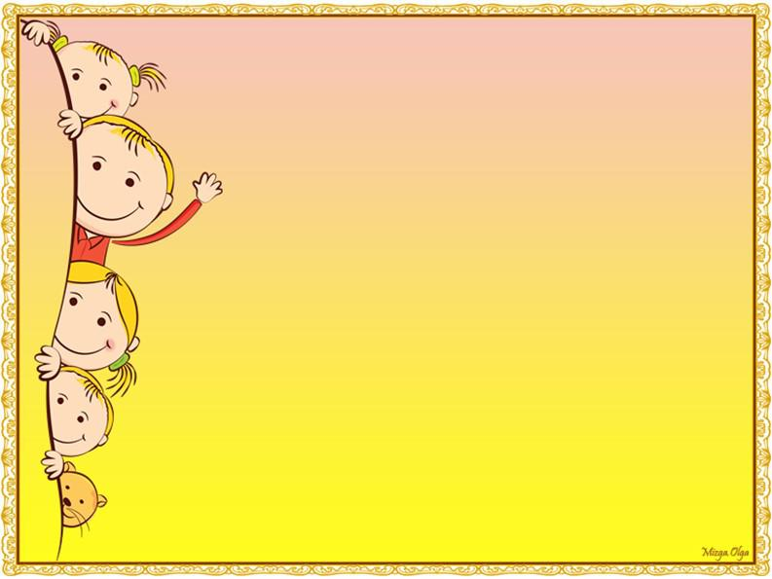
Логопедическая ритмика –
это комплексная методика,
опирающаяся на связь слова,
музыки и движения.
Целью логоритмического воздействия является преодоление речевого нарушения путем развития, воспитания и коррекции у детей с речевой патологией двигательной сферы в сочетании со словом и музыкой и в конечном итоге – адаптация к условиям внешней среды.

Slide 3



Задачи логоритмики:
коррекционные
образовательные
воспитательные
оздоровительные

Slide 4
Оздоровительные задачи:
Укрепление опорно-двигательного аппарата.
Развитие дыхания, моторных и сенсорных функций.
Воспитание чувства равновесия, правильной осанки.

Slide 5
Образовательные задачи:
Формирование двигательных навыков и умений.
Развитие пространственных представлений и способности произвольно передвигаться в пространстве относительно других людей и предметов.
Развитие ловкости, силы, выносливости.
Развитие переключаемости, координации движений.

Slide 6
Воспитательные задачи:
Развитие чувства ритма и способности ощущать ритмическую выразительность.
Проявление художественно-творческих способностей.
Воспитание положительных личностных качеств.
Формирование организаторских способностей

Slide 7
Коррекционные задачи:
Исправление нарушенных функций.
Развитие речевой функциональной системы (дыхание, голосовая функция, артикуляторный аппарат) и неречевых психических процессов (слуховое и зрительное внимание, слуховая и зрительная память, произвольное внимание в целом, процессы запоминания и воспроизведения речевого и двигательного материала).

Slide 8
Средства логопедической ритмики:
Ходьба и маршировка в различных направлениях.
Упражнения на развитие дыхания, голоса и артикуляции.
Упражнения, регулирующие мышечный тонус.
Упражнения, активизирующие внимание.
Речевые упражнения без музыкального сопровождения.
Упражнения для развития музыкального слуха.
Ритмические упражнения.
Пение.
Упражнения в игре на музыкальных инструментах.
Импровизация на детских музыкальных инструментах.
Игровая деятельность.
Развитие творческой инициативы.
Заключительные упражнения на расслабление (релаксация).

Slide 9
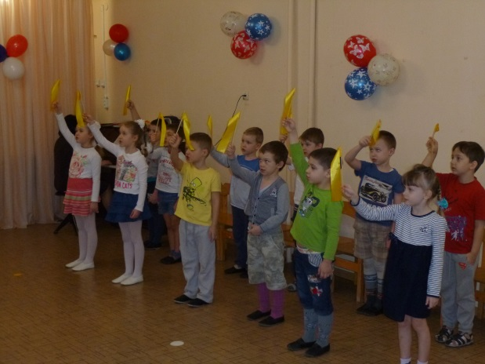
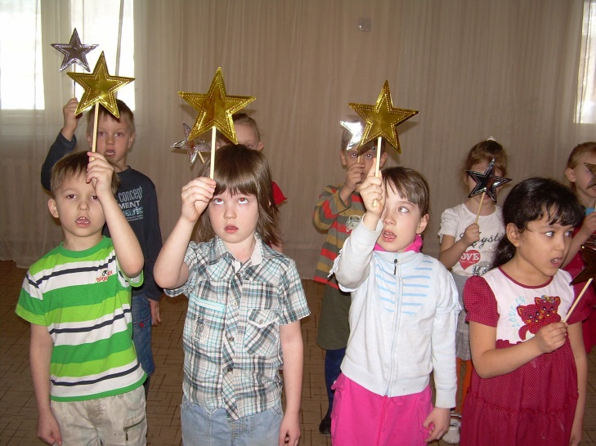
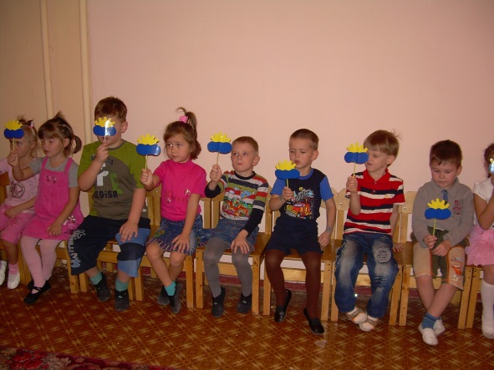
Зрительная гимнастика

Slide 10
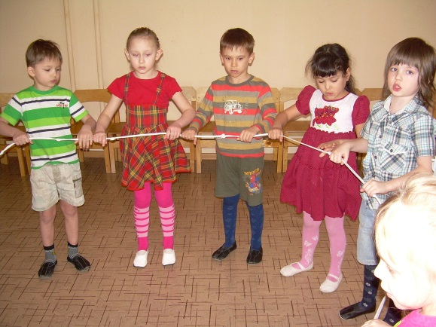
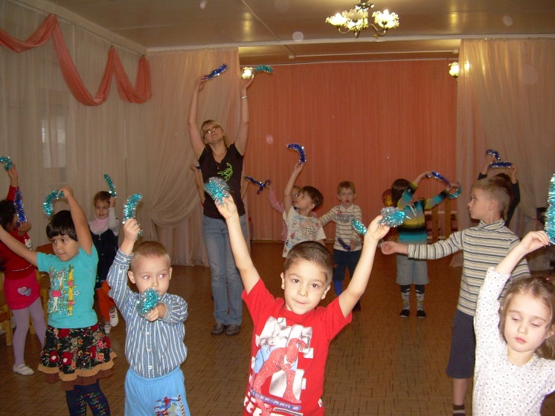
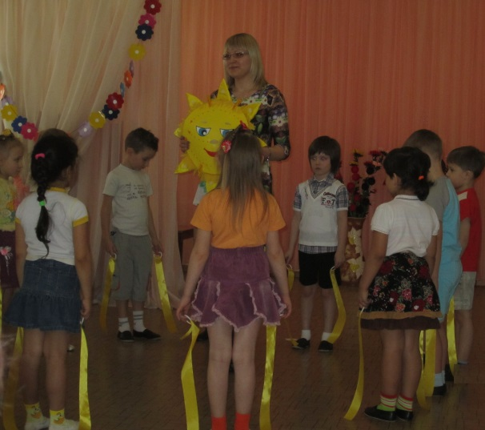
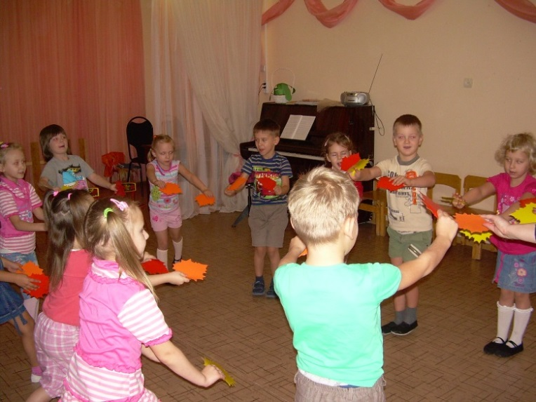
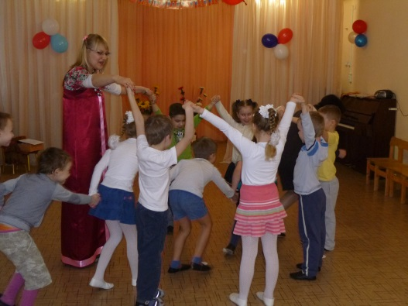
Коммуникативные игры и танцы

Slide 11
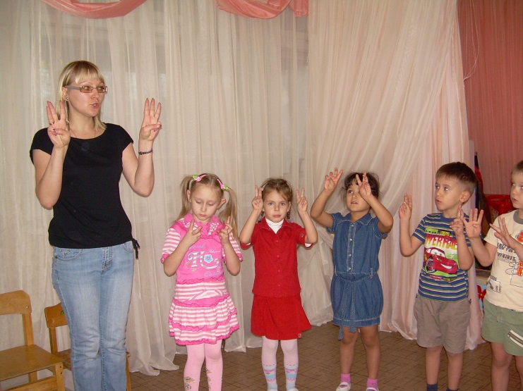
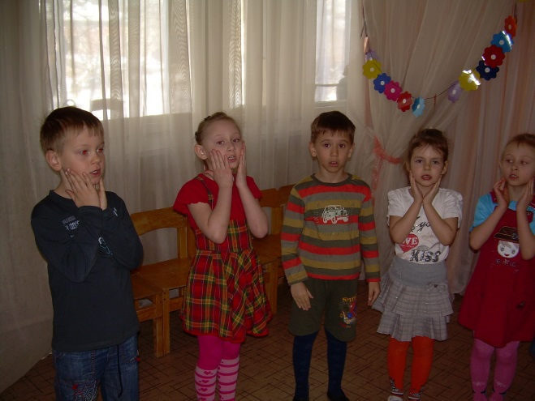
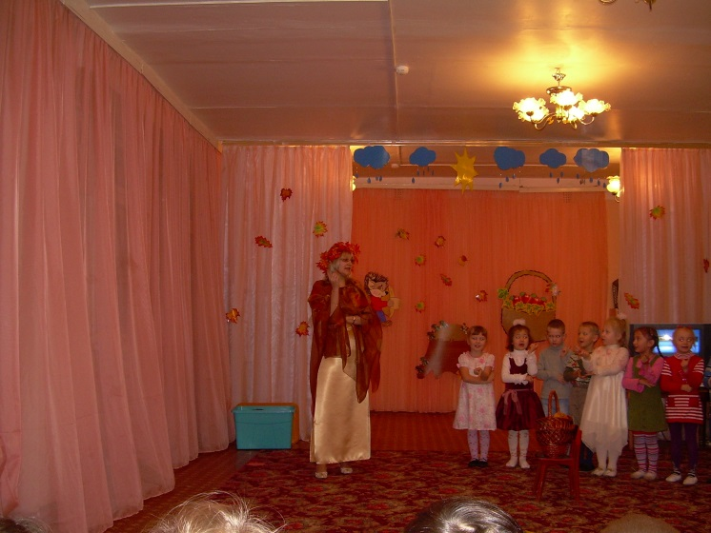
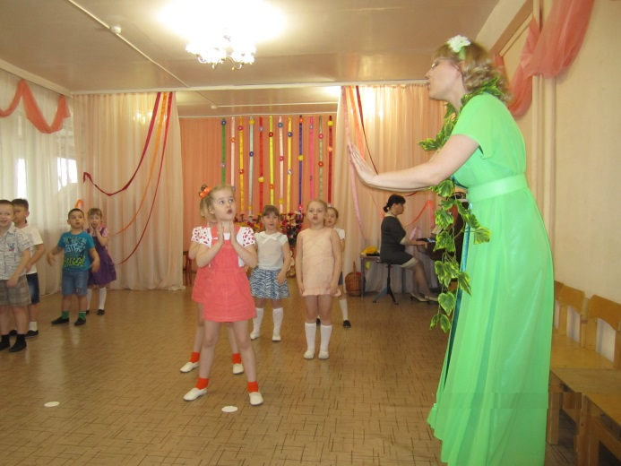
Пальчиковые игры и речедвигательные упражнения

Slide 12
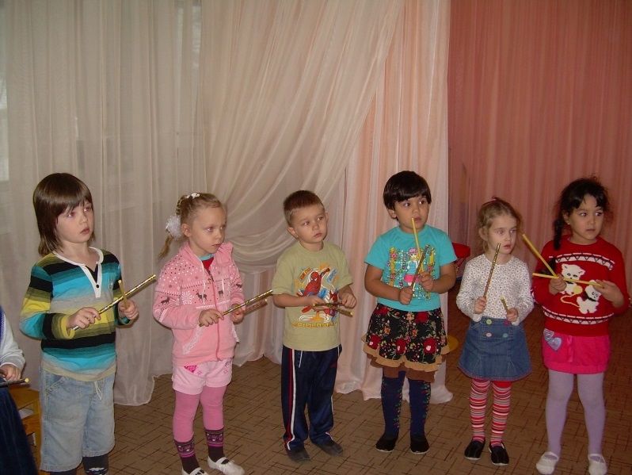
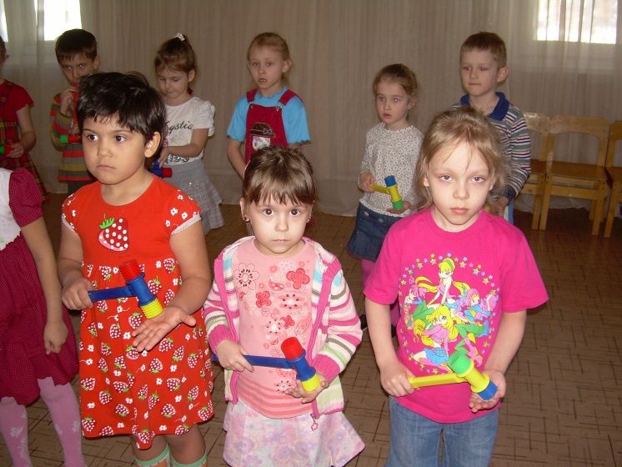
Упражнения на развитие чувства темпа и ритма

Slide 13
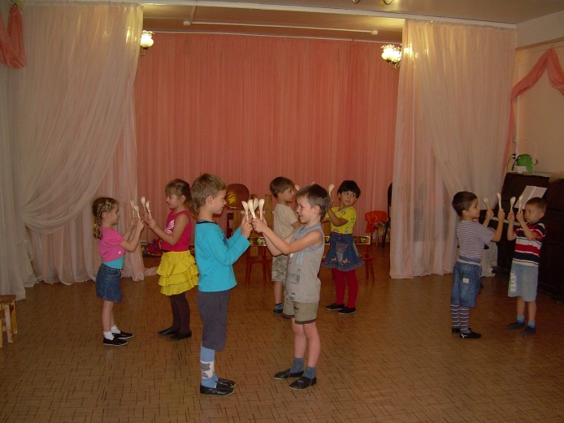
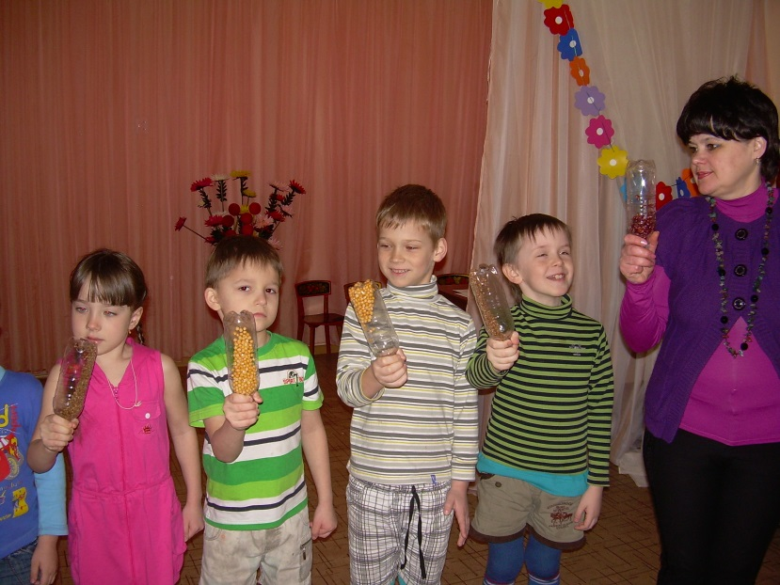
Упражнения игре на музыкальных инструментах

Slide 14
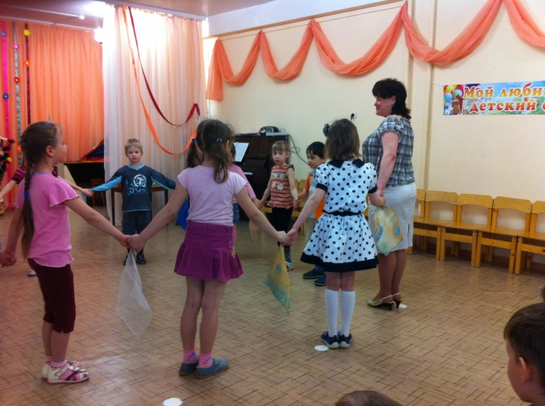
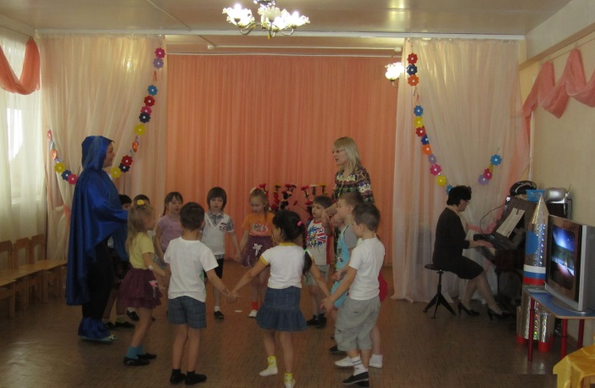
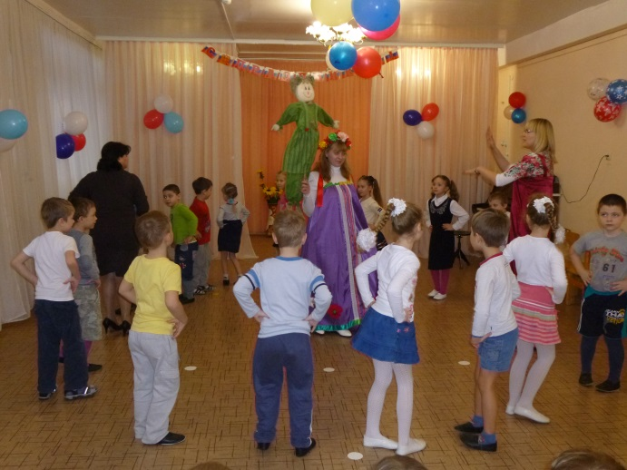
Хороводы

Slide 15
Требования к проведению логоритмики:
Занятия по логоритмике проводит логопед совместно с музыкальным руководителем 1 раз в неделю (желательно во 2-ой половине дня).
Занятия целесообразно проводить фронтально продолжительностью от 20 до 35 минут в зависимости от возраста детей.
Логоритмические занятия составляются с опорой на лексические темы.
Содержание двигательного и речевого материала варьируется в зависимости от уровня сформированности моторных и речевых навыков.
Каждое занятие представляет собой тематическую и игровую целостность.
В сюжете занятий используются рассказы русских и зарубежных писателей, русские народные сказки, которые подбираются в соответствии с возрастом детей и позволяют решать коррекционные задачи в коррекционной форме.

Slide 16
Предполагаемый результат логоритмических занятий:
Положительный эмоциональный настрой к речи у детей.
Положительная динамика речевого развития.
Положительный эмоциональный настрой в обучении общению со сверстниками.
Положиельная динамика музыкального развития.
Логоритмика – праздник красивой речи для детей

Slide 17



